Slide 1
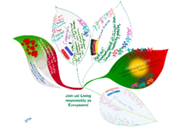





PLASTIC BOTTLE REDUCTION
2023-2023

Slide 2
Campaign: Let´s reduce the use of plastic bottles
Less plastic means a more sustainable school
As part of the Erasmus+ project “Join us! Living responsibly as Europeans – Creating a sustainable Environment”, in collaboration with the Environmental Club − ECO ESCOLAS, a campaign was carried out in the previous school year to reduce the number of water bottles sold at school.
Following this project, the students built a container for the water bottles, whose first collection resulted in 5 bags that will soon be sent to Valorlis for recycling.
According to the data collected, 11,016 bottles were sold in 2021. In 2022, there was a decrease in this consumption, with 9,516 bottles sold, resulting in a 13.62% reduction.
The ecological awareness of the school community is slowly changing, with more and more students adopting a more environmentally friendly behaviour, using their own reusable bottles, filling them in the water dispenser and thus stopping buying bottles every day.
Congratulations to all who strived to change for the better.

Slide 3
MENOS PLÁSTICO, ESCOLA MAIS SUSTENTÁVEL
No âmbito do projeto Erasmus+ “Join us! Living responsibbly as Europeans – Creating a sustainable Environment”, integrado nos programas ERASMUS+ e ECO ESCOLAS, foi realizada no ano letivo anterior uma campanha para a redução da quantidade de garrafas de água vendidas na escola.
Na sequência deste projeto os alunos construíram um recipiente para as garrafas de água, cuja primeira recolha resultou em 5 sacos que serão brevemente encaminhados à Valorlis para reciclagem.
De acordo com os dados recolhidos foram vendidas 11016 garrafas no ano de 2021. Verificando-se no ano letivo seguinte um decréscimo neste consumo, com 9516 garrafas vendidas, do que resultam 13,62% de redução.
A consciência ecológica da comunidade escolar está a mudar lentamente, verificando-se que cada vez mais alunos adotam um comportamento mais adequado, trazendo garrafas reutilizáveis, enchendo-as no dispensador e deixando assim de comprar garrafas diariamente.
Parabéns a todos os que se esforçaram por mudar para melhor.

Slide 4
The aim of the campaign is to reduce the amount of plastic water bottles sold at school and consequently the use of disposable bottles at each family's home.
Phases of the campagne:
1. Construction of a container for empty water bottles.
2. Meeting with the environment class representatives, in order to raise awareness in classes regarding the objective of the campaign.
3. Collection and delivery of the bottles to the “Valorlis” recycling company.
4. Data collection regarding the number of bottles sold before and after the campaign.
5. Analysis of the results and their publication in the school newspaper “Ponto & Vírgula” and in the local newspaper “Jornal da Marinha Grande”.

Slide 5
Objetivo da campanha é reduzir a quantidade de garrafas de água vendidas na escola e consequentemente o uso de garrafas descartáveis em casa de cada família.
Fases da Campanha:
1. Construção de um recipiente para as garrafas de água vazias
2. Reunião com os delegados do ambiente, no sentido de fazerem a sensibilização nas turmas referente ao objetivo da campanha.
3. Recolha e entrega das garrafas à empresa de reciclagem “Valorlis”.
4. Levantamento de dados referente ao nº de garrafas vendidas antes e após a campanha.
5. Análise dos resultados e publicação dos mesmos no jornal da escola “Ponto & Vírgula” e no jornal local “Jornal da Marinha Grande”.

Slide 6
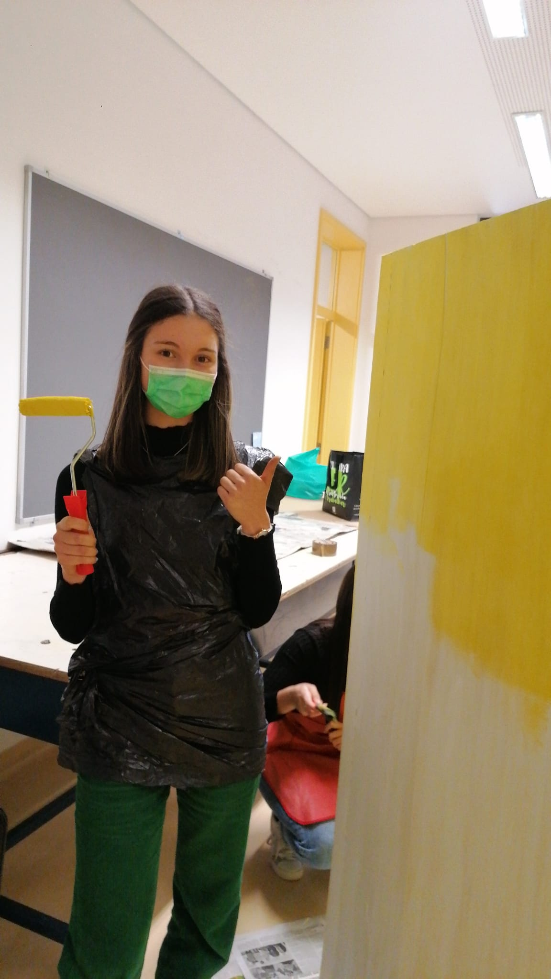
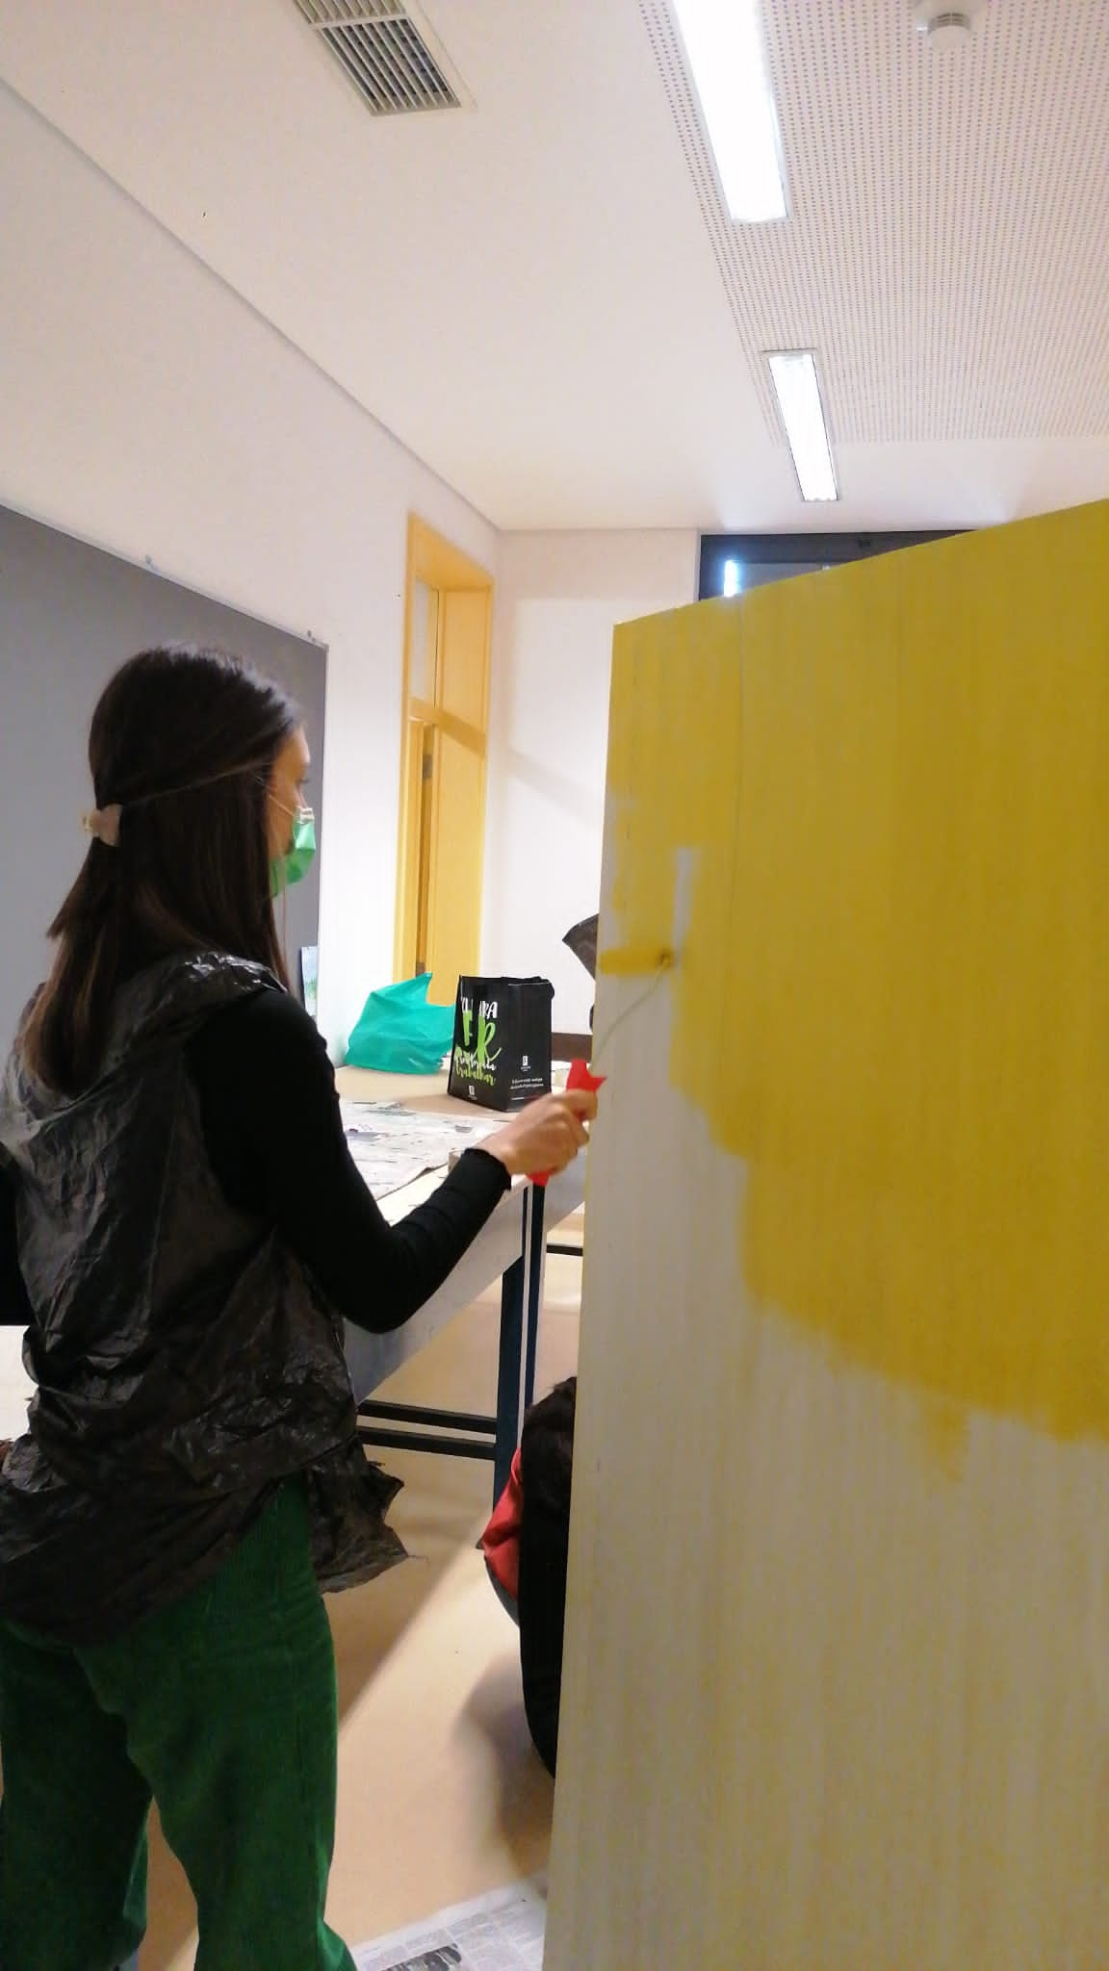
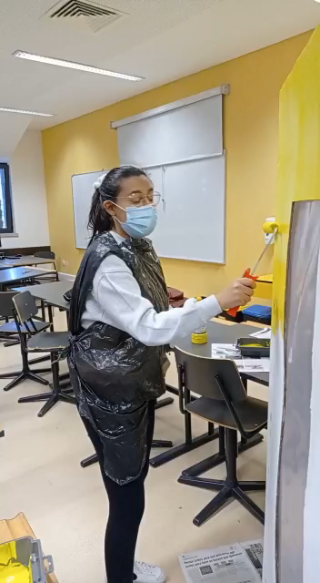
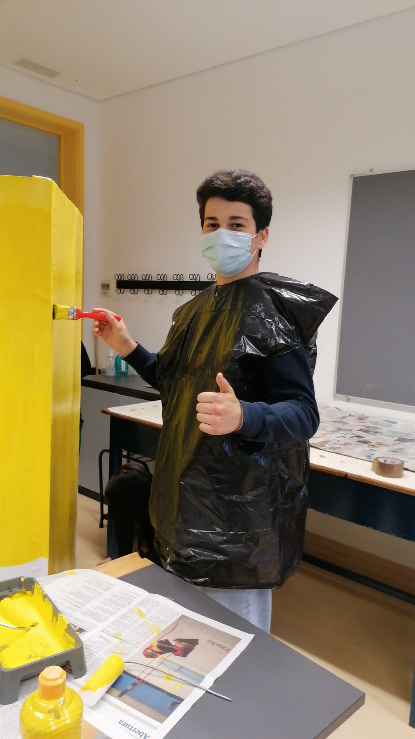

Slide 7
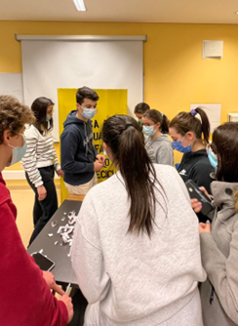
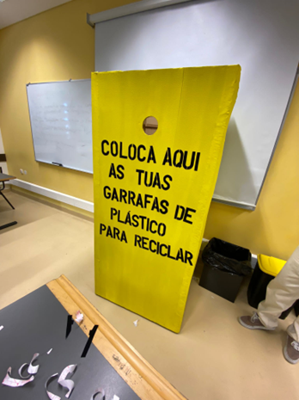
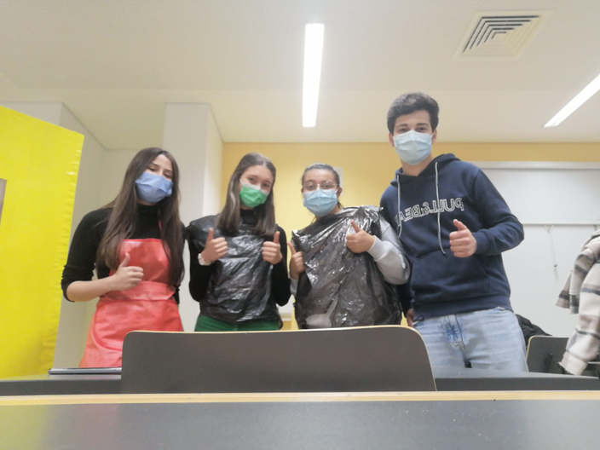
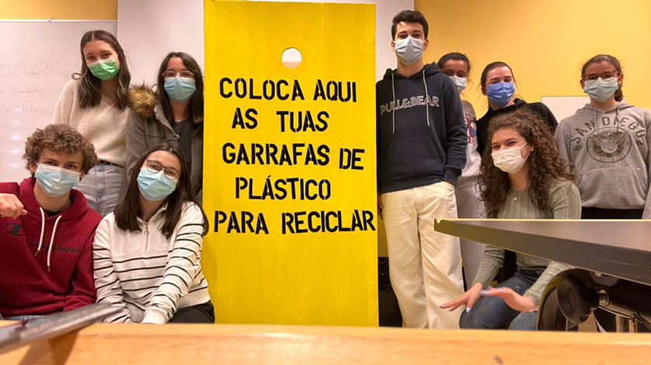

Slide 8
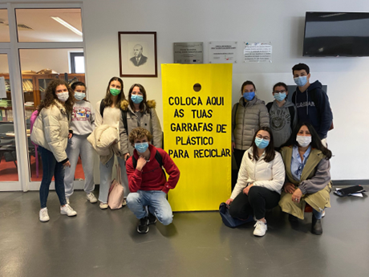

Slide 9
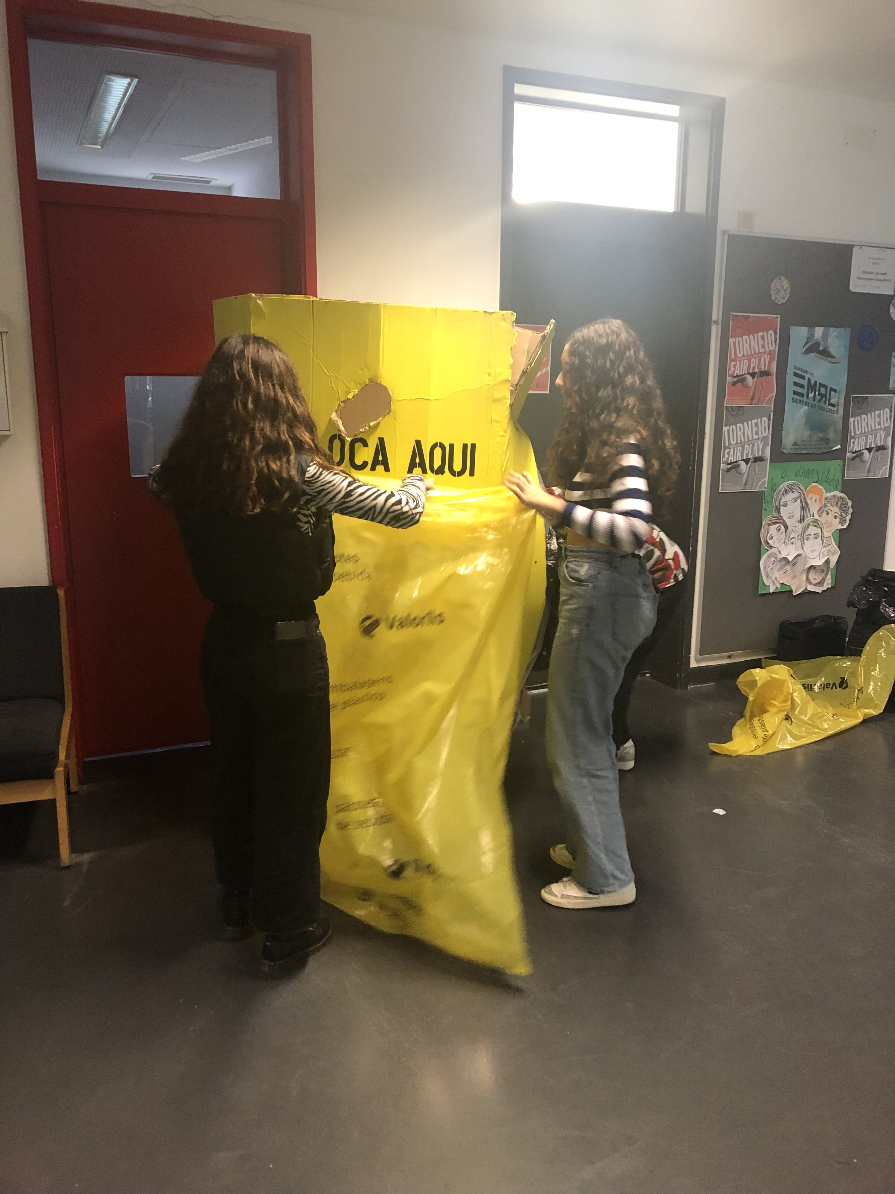
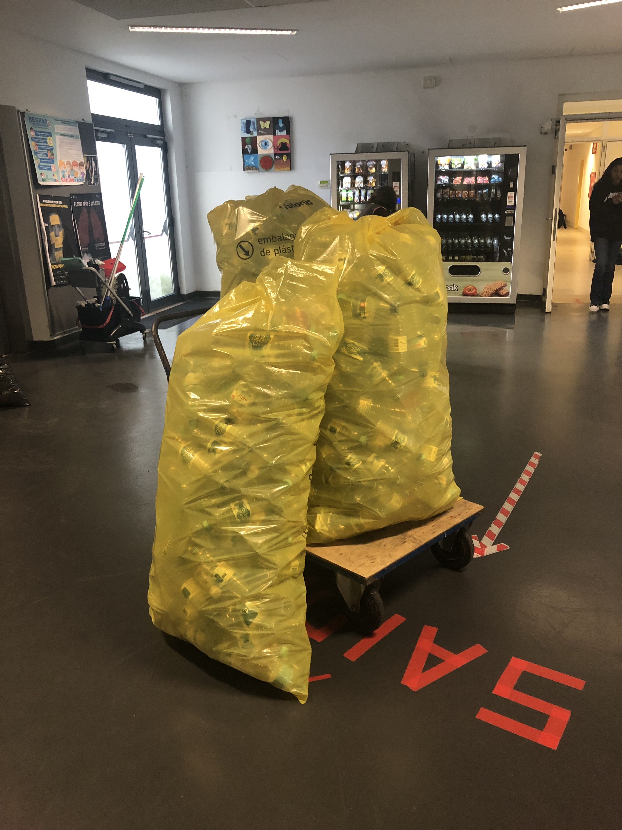
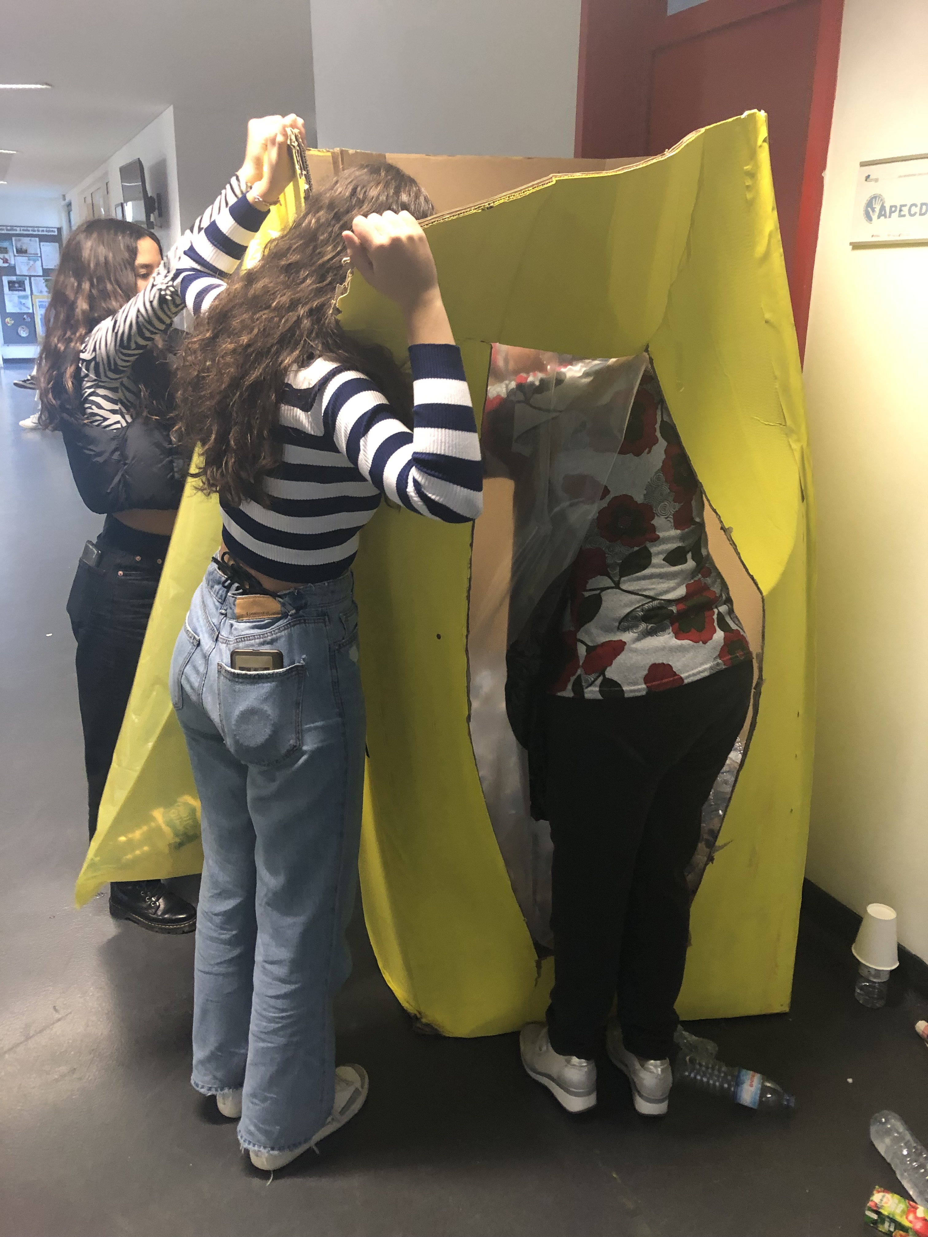
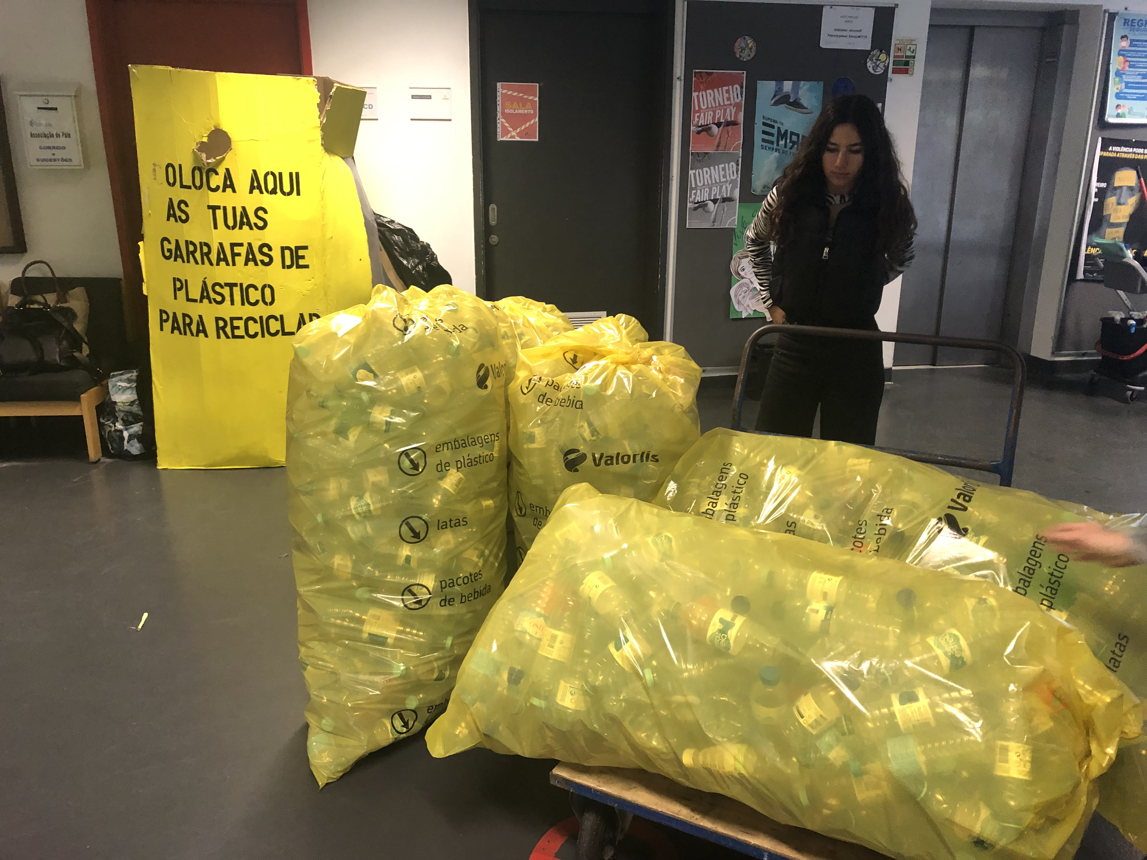
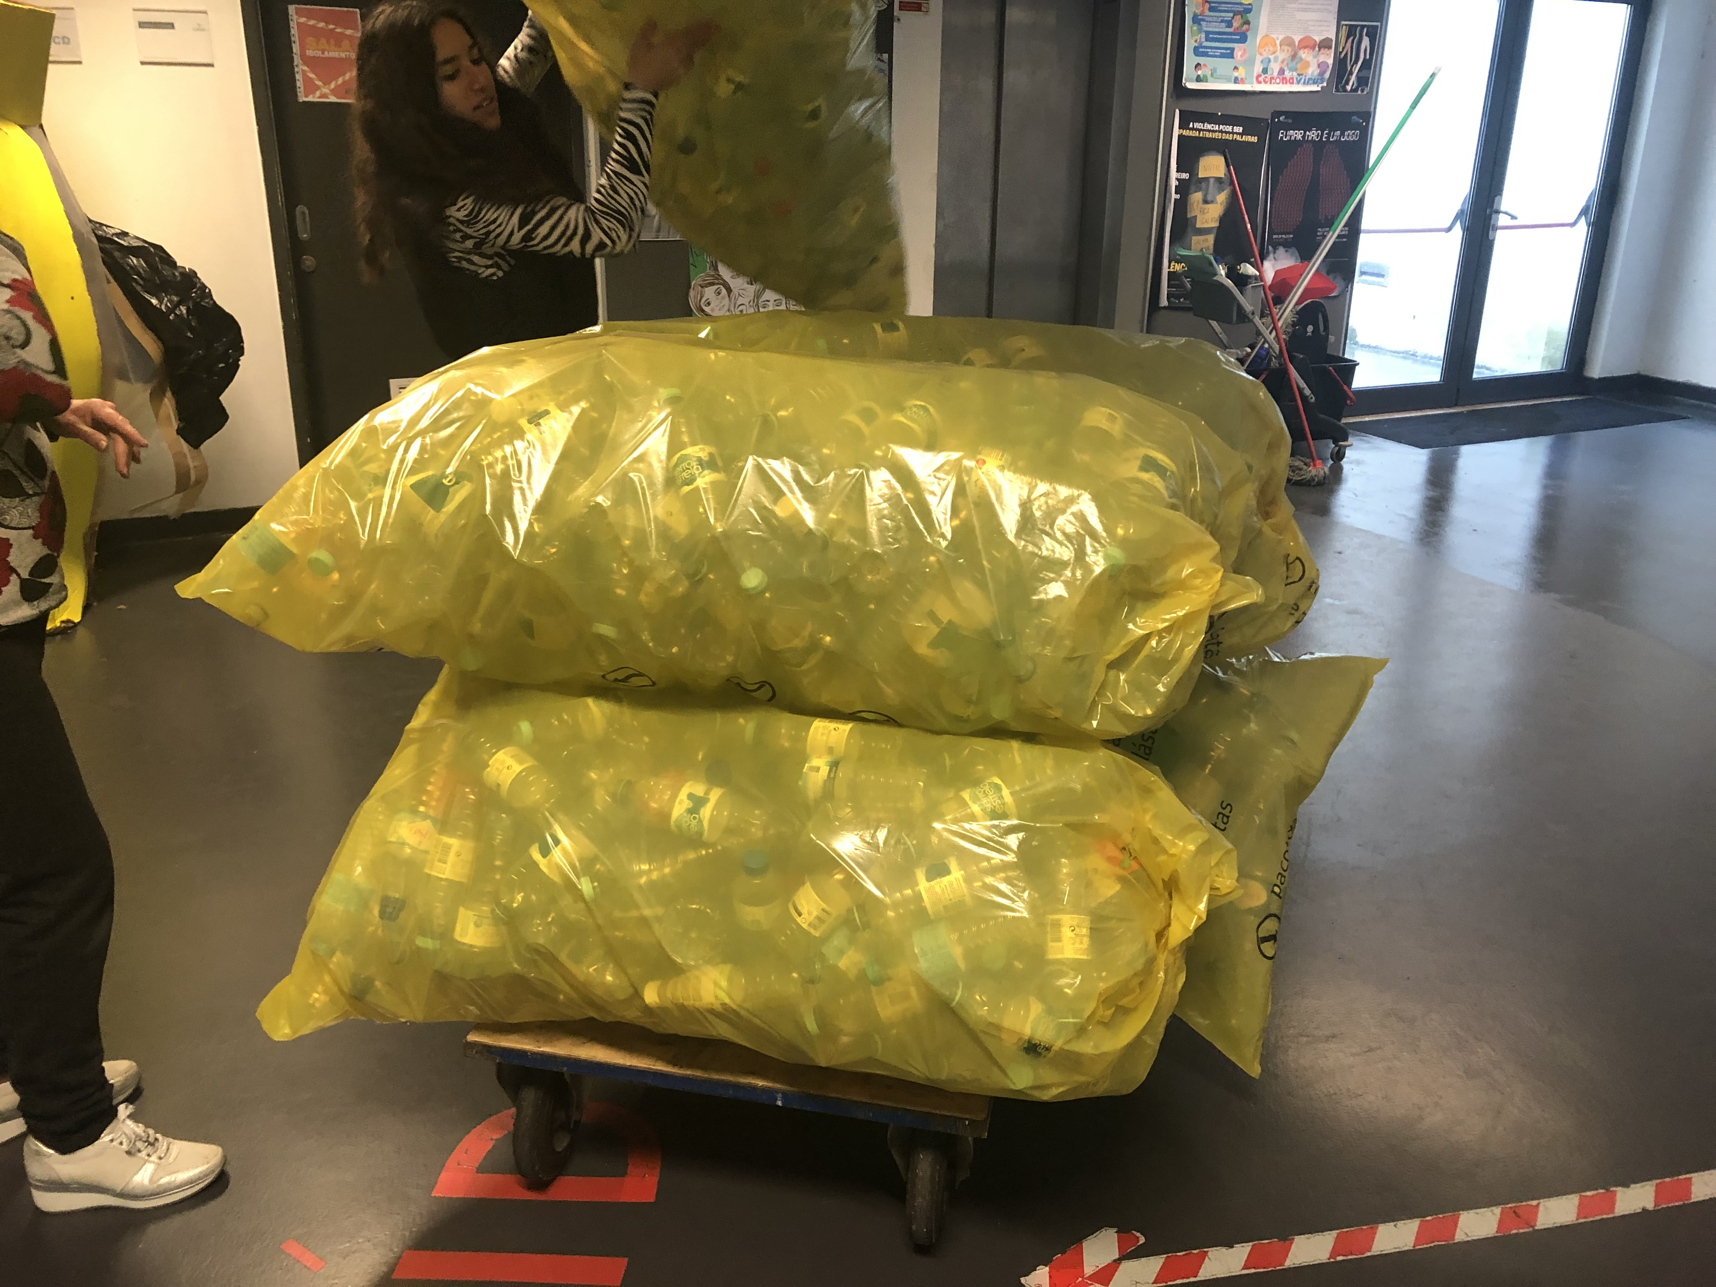

Slide 10
Let´s campaign and reduce for a better tomorrow!

